Slide 2
Сегодня студент – электрик, завтра почётный работник

Slide 3
Вяземский РЭС
Характеристика предприятия
1.1 История компании:
Открытое Акционерное Общество «Межрегиональная распределительная сетевая компания Центра» было зарегистрировано 17 декабря 2004 г.
Создание ОАО «МРСК Центра» является неотъемлемой частью утвержденного плана реформирования российской электроэнергетики, который предусматривает межрегиональную интеграцию вновь созданных предприятий после разделения энергокомпаний по видам бизнеса.
В состав ОАО «МРСК Центра» вошли следующие распределительные сетевые компании: ОАО «Белгородэнерго», ОАО Курскэнерго», ОАО «Липецкэнернго», ОАО «Орелэнерго», ОАО «Тамбовэнерго», ОАО «Смоленскэнерго», ОАО «Тверьэнерго», ОАО «Смоленскэнерго», ОАО «Тверьэнерго», ОАО «Ярэнерго».
К ОАО «МРСК Центра в форме филиалов присоединены «Белгородэнерго», «Брянскэнерго», «Воронежэнерго», «Курскэнерго», «Костроммаэнерго, «Липецкэнерго», «Тверьэнерго», «Смоленскэнерго», «Орелэнерго», «Тамбовэнерго», «Ярэнерго.
В настоящее время обыкновенные акции Компании торгуются на Московской Бирже и включены в Первый (высший) уровень списка ценных бумаг ЗАО «ФБ ММВБ».
Компания является второй по величине капитализации, прибыли и выручки среди всех 11 входящих в состав холдинга МРСК.

Slide 4
Вяземский РЭС
Характеристика предприятия
1.2 Производственные мощности
В денежном выражении ОАО «МРСК Центра» контролирует в регионе 84% рынка осуществления техприсоединений. А с 2013 года компании переданы энергосбытовые функции в 4 областях.
Производственный потенциал ОАО «МРСК Центра» составляет 93348 подстанций (ПС и ТП) общей мощностью 49326 МВА. Общая протяженность ЛЭП 0,4-110 кВ по трассе 369780 км. Общая выручка компании в 2012 году составляет 69,4 млрд. рублей.
1.3Инвестиционная деятельность:
Свою инвестиционную деятельность компания проводит в соответствии с утвержденной российским правительством Энергетической стратегией, рассчитанной до 2030 года.
1.4Акционеры и руководство
Генеральный директор – Олег Исаев, председатель, председатель совета директоров – Андрей Муров.
Добиться высоких результатов энергетикам МРСК Центра удалось благодаря выполнению целевых программ реконструкции и ремонтов, реализации комплекса мероприятий, направленных на эффективное выявление и устранение неисправностей электросетевого оборудования.

Slide 5
Место производственной практики электромонтеров по ремонту и обслуживанию электрооборудования
Здесь происходит
-приобретение студентами профессиональных навыков и первоначального опыта в профессиональной деятельности;
- формирование основных профессиональных умений и навыков в соответствии с ФГОС СПО по специальности;
- воспитание сознательной трудовой и производственной дисциплины;
- усвоение обучающимися основ законодательства об охране труда, системы стандартов безопасности труда, требований правил гигиены труда и производственной санитарии, противопожарной защиты, охраны окружающей среды в соответствии с новыми нормативами и законодательными актами.

Slide 6
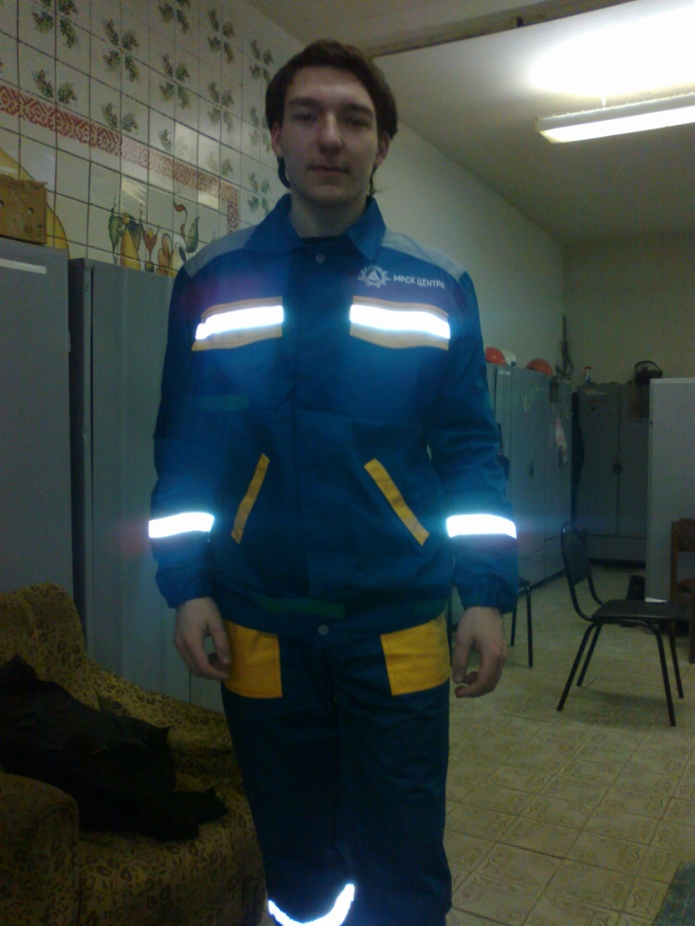
Место производственной практики электромонтеров по ремонту и обслуживанию электрооборудования

Slide 7
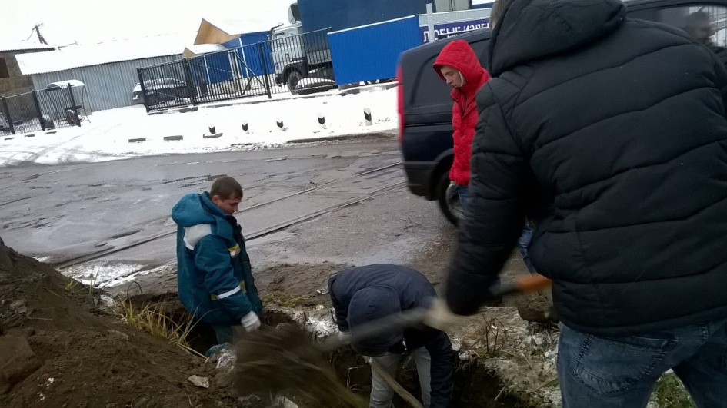
Место производственной практики электромонтеров по ремонту и обслуживанию электрооборудования

Slide 8
Место производственной практики электромонтеров по ремонту и обслуживанию электрооборудования

Slide 9
Место производственной практики электромонтеров по ремонту и обслуживанию электрооборудования

Slide 10
17.04.2017- в рамках акции «Неделя без турникетов» состоялась экскурсия на ПАО «МРСК ЦЕНТРА» - «Смоленскэнерго» «Вяземский РЭС». Студенты – электрики 1 и 2 курсов побывали в гостях у своего потенциального будущего работодателя.

Slide 11
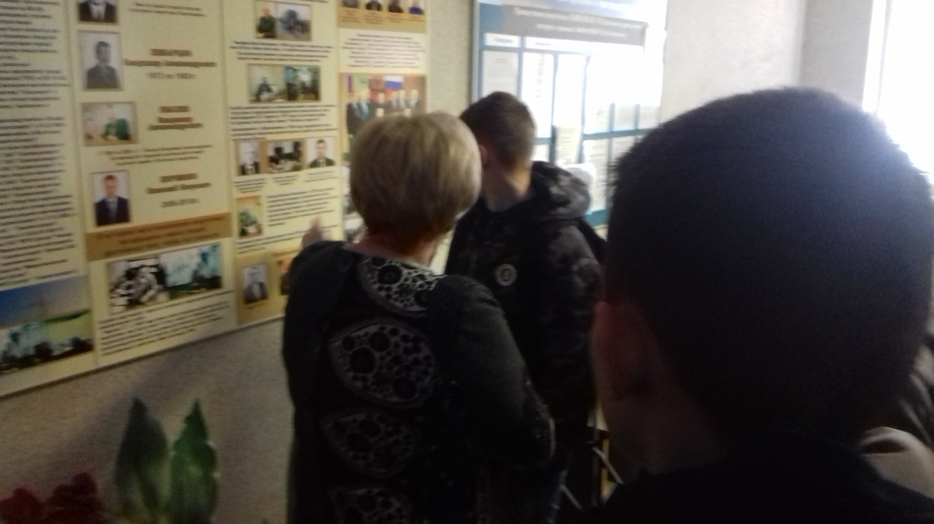
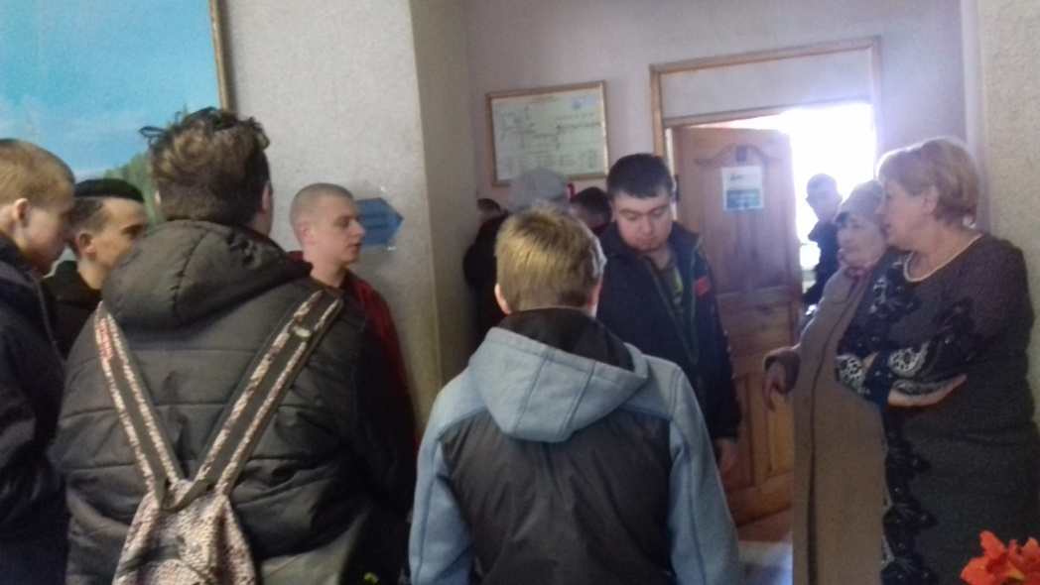
Вяземский РЭС
Нас гостеприимно встречала
З.К.Сергеева – начальник отдела кадров

Slide 12
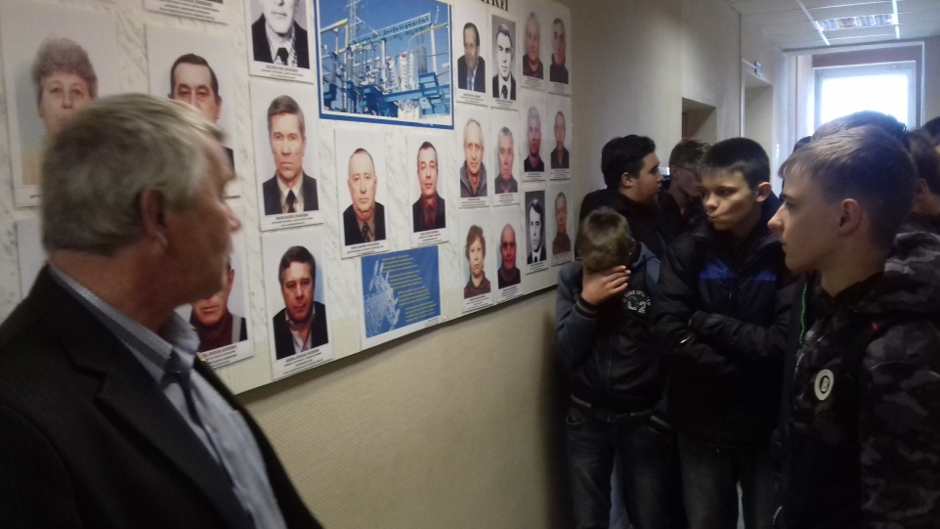
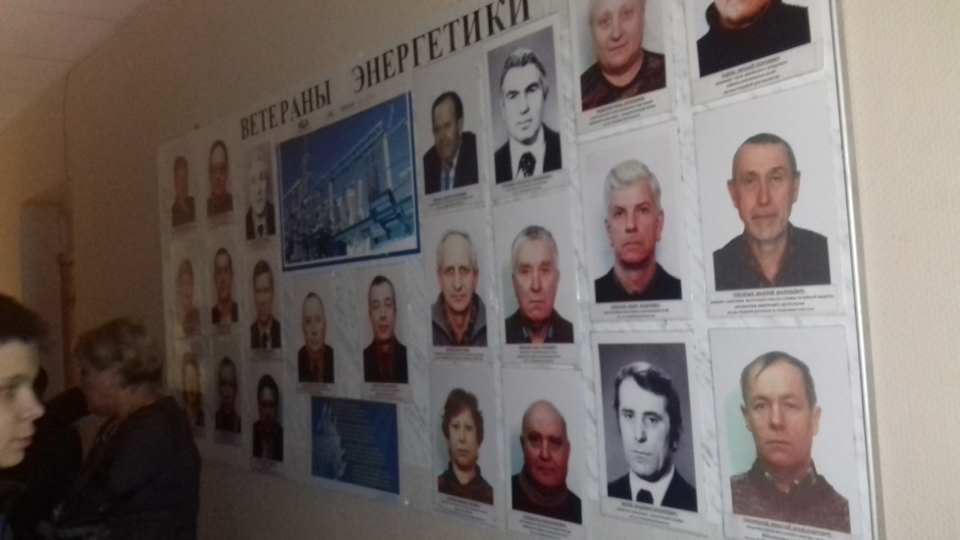
С историей развития энергетики на Вяземской земле и ветеранами энергетики нас познакомил А.В.Мавричев – начальник Вяземского РЭС

Slide 13
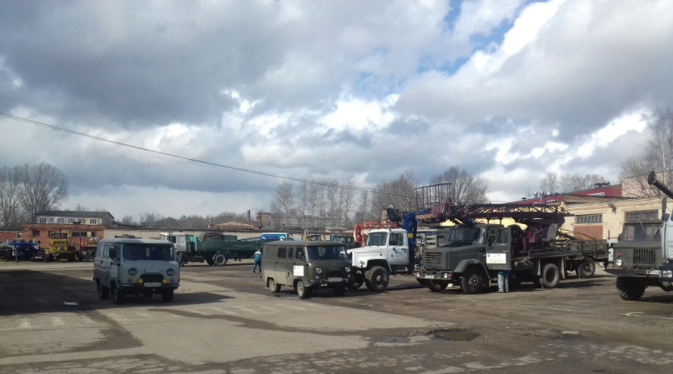
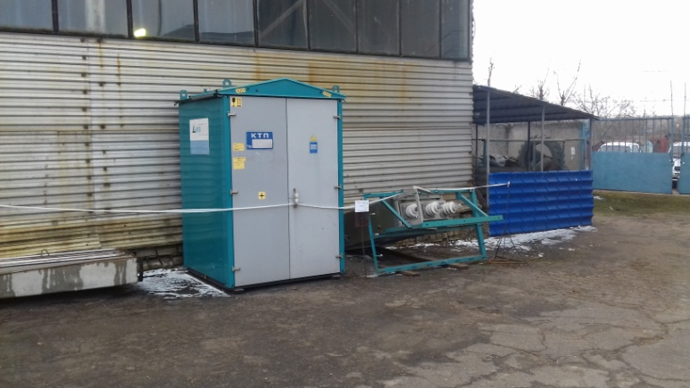
Осмотр производственной территории

Slide 14
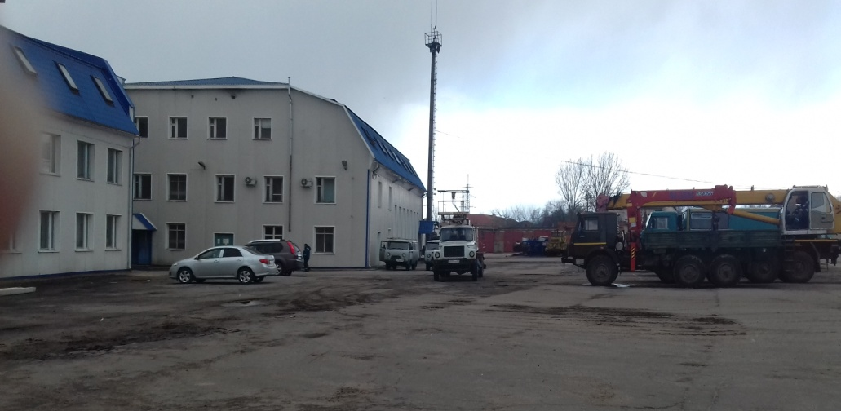
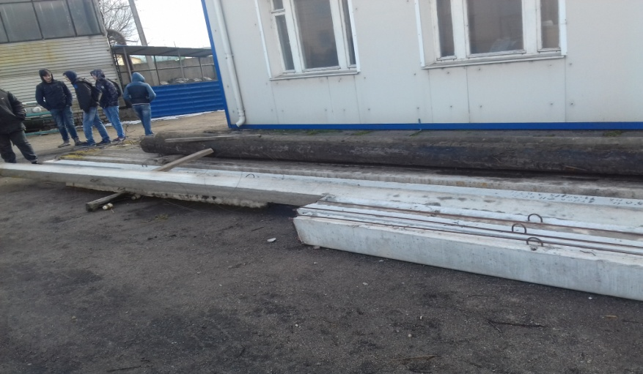
Осмотр производственной территории

Slide 15
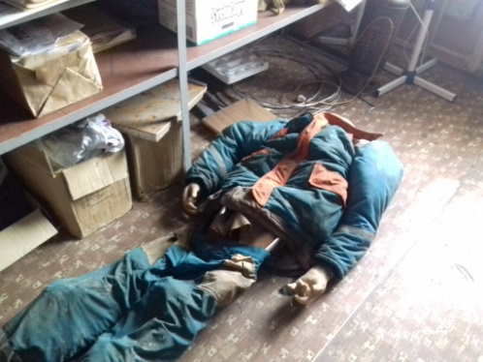
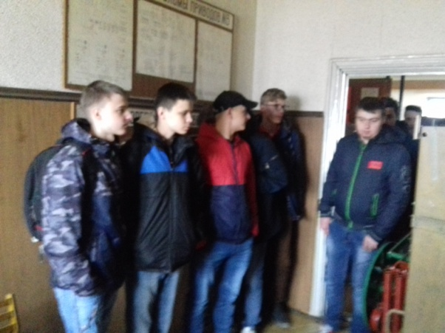
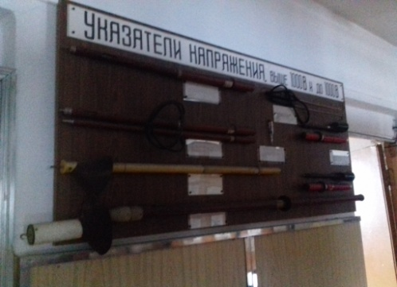
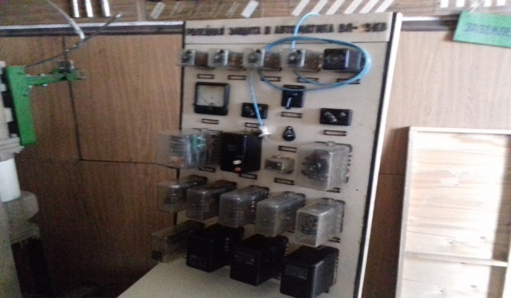
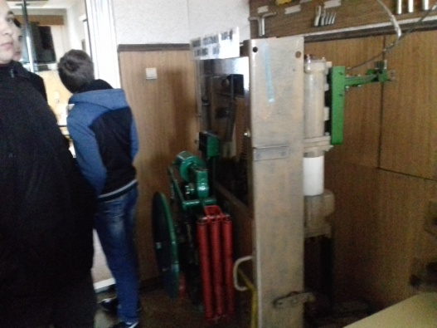
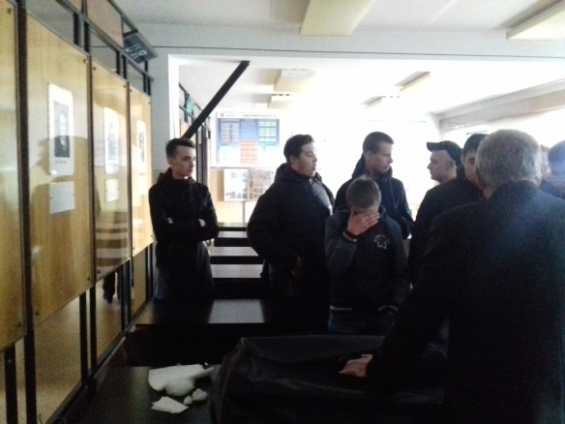
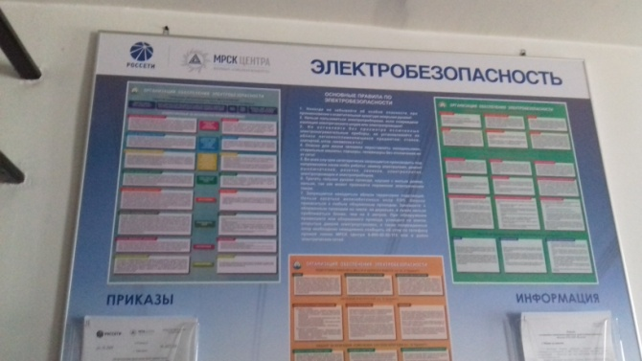
Посещение учебного корпуса

Slide 16
Вяземский РЭС
Итоги:
ПАО МРСК ЦЕНТРА Вяземский РЭС –современная динамично развивающаяся компания с многолетней историей;
Производственная площадка ПАО МРСК ЦЕНТРА Вяземский РЭС даёт возможность студентам освоить азы будущей профессии в результате прохождения производственной практики;
Получили чёткое представление о себе в выбранной будущей профессии.

Slide 17
